Slide 1
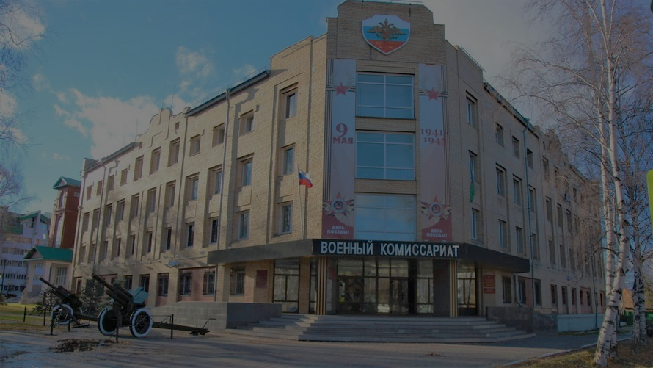
Военный комиссариат Ханты-Мансийского автономного округа – Югры
Выездная группа принимает вступительные испытания в интересах всех ВУЗов Министерства обороны Российской Федерации: профессиональный отбор, оценка уровня физической подготовки кандидатов, зачисление по результатам ЕГЭ от 27 баллов.
По вопросам отбора поступления обращаться в военные комиссариаты по месту жительства и горячую линию:
8(3467)39-70-70, 39-70-22.
Курсанты военных вузов Минобороны России в период обучения получают:
стипендию (до 38000 руб.);
бесплатное проживание, питание, обмундирование и медицинское обслуживание;
отпуск 15 дней зимой и 30 дней летом с бесплатным проездом к месту отпуска и обратно;
период обучения включается в общий трудовой стаж.
Социальные гарантии военнослужащих и членов их семей включают:
охрану их жизни и здоровья;
льготное пенсионное обеспечение;
предоставление служебных жилых помещений или общежитий, выплата денежной компенсации за наем жилья, выделение денежных средств на приобретение или строительство жилых помещений при реализации накопительно-ипотечной системы жилищного обеспечения;
обеспечение бесплатной медицинской помощью; обучение в военных профессиональных образовательных организациях, военных образовательных организациях высшего образования Министерства обороны Российской Федерации;
социальная защита членов семей военнослужащих, потерявших кормильца;
обеспечение проезда и перевозки личного имущества на безвозмездной основе.
Преимущества:
Стабильное и высокое денежное довольствие.
Красивое и удобное обмундирование.
Социальная защищенность, забота о членах семьи.
Профессиональный и карьерный рост.
Бесплатное престижное образование.
Государственные награды и ведомственные знаки отличия.
ОПРЕДЕЛИСЬ И ВЫБЕРИ ПРАВИЛЬНЫЙ ПУТЬ!

Slide 2
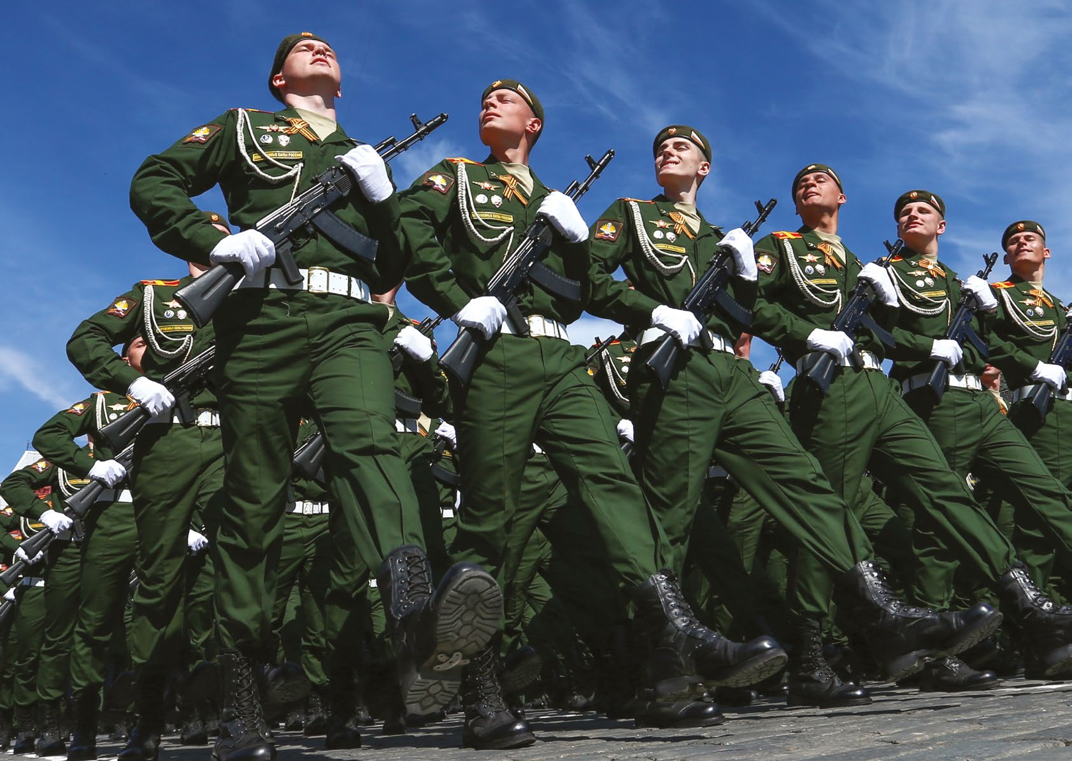
Нет выше чести – чем служить отечеству
По всем вопросам поступления обращаться в военный комиссариат по месту жительства
Телефоны «Горячей линии»:
8(3467) 39-70-22, 8(3467) 39-71-22
сайт mil.ru

